Slide 1
Avbryta intensivvård
ST läkare Norrland 15 Okt 2021

Slide 2
Disclosure
Gränser handlar om upplevelse och är därför subjektiva
I gränslandet är personlig övertygelse och förankring i gruppen bägge viktigt.
Det finns fler rätta vägar – du kan få/ha en annan metod att nå målet än vad jag utvecklat.
Om du upplever affekt eller förvirring – VET då att det jag beskriver faktiskt fungerar för mig.
Lyssna och ta till dig, men du behöver inte följa.

Slide 3
Den självuppfyllande profetian
Patienter behandlas efter bästa förmåga och omständigheter
Dock finns systembrister, otillräcklighet, misstag och rena dumheter
Om dessa inte hanteras utan förnekas med orden ”Se så omständigheterna är, hen är bortom räddning – Vi låter hen gå bort.” – Detta är självuppfyllande profetia

Slide 4
Avsluta?
När första tanken/känslan att alternativen är slut – Ifrågasätt!!
Ansträng dig att identifiera alternativ.
Ser ni något jag inte ser?
Prova alternativ och utvärdera
Ett alternativ kan uteslutas för att det kostar för mycket i förhållande till vinsten
När alternativen är slut eller det inte finns mer tid - Avsluta

Slide 5
Om du skulle vara anhörig i ett samtal om avbrytande av intensivvård
Läkaren kompetent och erfaren
Anhörigas upplevelse hanteras kompetent
Att läkaren förmedlar personlig övertygelse om att beslutet är rätt:
Inte taget lättvindigt utan med eftertanke
Står för ställningstagandet trots att det leder till förlust för anhöriga
Tillräcklig tid
Tid att göra bedömningar enligt ovan
Tid för känslomässig adaptering

Slide 6
Anhörigas väg fram till brytpunktssamtalet
Blivit lyssnade på
Förståelse inte samma sak som insikt
Olika anhöriga har olika emotioner
Sorg – förlust
Förlust av Vad? Bli Ensam? Bli hjälplös? Bli meddellös?
Vrede – bestulen
Bestulen av vem? Sjukvården? Orättvisa? Smittad?
Ställtid + Påverkan
Acceptans

Slide 7
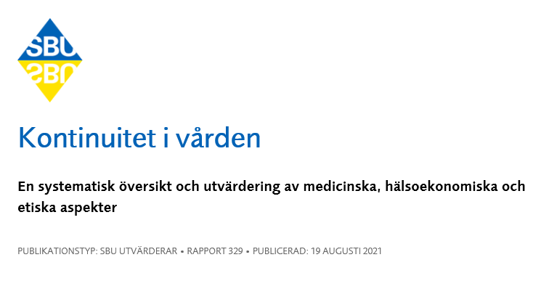
Organisation
Kontinuitet skapar relation
Förtroendekapital
Möjlighet att påverka
Påverkan
Notes:
Systemperspektivet: Det saknas regelmässigt bra och grundade behandlingsbeslut. Jouren tillfrågas om patient som det inte känns rätt att ta till IVA men inget behandlingsbeslut finns och tiden är för knapp för att göra ställningstagandet.

Slide 8
Gör det svåra samtalet mindre svårt
Se till att ha förtroendekapital
Använd förtroendekapitalet
Ha en plan
Förmedla planen
Genomför planen

Slide 9
Avslutet
Förberedelsesamtal
Palliation med opioid och hypnotika
Avsluta pågående behandlingar
Extubera och värdera luftvägen
Ofriluftväg kan vara stark stressor men tub kan också förlänga döendet.
Läkaren som haft förberedelsesamtalet bör vara den som närvarar vid avslutet
Uppsamlingssamtal i anslutning till avslutet
Efterlevandesamtal ca 6v efteråt

Slide 10
Egna fall
Kompetenta kollegor
Vilka är era reflexioner och lärdomar av era fall?
Notes:
Systemperspektivet: Det saknas regelmässigt bra och grundade behandlingsbeslut. Jouren tillfrågas om patient som det inte känns rätt att ta till IVA men inget behandlingsbeslut finns och tiden är för knapp för att göra ställningstagandet.

